Slide 1
VISUOMENĖS NUOMONĖS TYRIMAS „GYVENTOJŲ ĮSITRAUKIMO Į ES INVESTICIJŲ PROCESUS VERTINIMAS“
2017 gruodis

Slide 3
TYRIMO METODIKA
LAIKAS. 2017 11 10 – 12 10.
TIKSLAS. Išsiaiškinti gyventojų norą įsitraukti, įsitraukimą į ES investicijų procesus savoje savivaldybėje ir informuotumą apie savivaldybėje įgyvendinamus ES investicijų projektus.
TIKSLINĖ GRUPĖ. šalies gyventojai nuo 18 iki 75 metų amžiaus.
APKLAUSOS METODAS. Kombinuotas CAPI, CAWI ir CATI interviu, naudojant standartizuotą su Užsakovu suderintą klausimyną.
LOKACIJA. Visos šalies savivaldybės.
IMTIS. Tyrimo metu buvo apklaustas 4541 respondentas. Ne mažiau kaip po 75 respondentus kiekvienoje Lietuvos savivaldybėje.
ATRANKA. Tyrime naudotas kvotinės atrankos metodas, taikant respondento gyvenamosios vietos (savivaldybės) kvotą.
DUOMENŲ ANALIZĖ. Analizė atlikta SPSS/PC programine įranga. Ataskaitoje pateikiami bendrieji atsakymų pasiskirstymai (procentai), ir pasiskirstymai pagal socialines-demografines charakteristikas (Žr. Priedus).

Slide 4
STATISTINĖ PAKLAIDA
Atrankiniuose kiekybiniuose tyrimuose visada išlieka statistinės paklaidos tikimybė, į kurią būtina atsižvelgti interpretuojant duomenis. Pvz.: jeigu apklausus 4541 respondentą gavome, kad 25,0 proc. apklaustųjų norėtų dalyvauti svarstant, į kokius projektus jų mieste ar rajone tikslina nukreipti ES investicijas, tai yra 95 proc. tikimybė, kad tikroji reikšmė yra tarp 23,7 proc. ir 26,3 proc.
Įverčio tikslumas mažėja, mažėjant analizuojamų atsakymų skaičiui. Toliau pateikiama lentelė padedanti įvertinti statistinę paklaidą.
%= | 3/97 | 5/95 | 10/90 | 15/85 | 20/80 | 25/75 | 30/70 | 40/60 | 50/50
N=
10 | 10,6 | 13,5 | 18,6 | 22,1 | 24,8 | 26,8 | 28,4 | 30,4 | 31,0
30 | 6,1 | 7,8 | 10,7 | 12,8 | 14,3 | 15,5 | 16,4 | 17,5 | 17,9
50 | 4,7 | 6,0 | 8,3 | 9,9 | 11,1 | 12,0 | 12,7 | 13,6 | 13,9
75 | 3,9 | 4,9 | 6,8 | 8,1 | 9,1 | 9,8 | 10,4 | 11,1 | 11,3
100 | 3,3 | 4,3 | 5,9 | 7,0 | 7,8 | 8,5 | 9,0 | 9,6 | 9,8
150 | 2,7 | 3,5 | 4,8 | 5,7 | 6,4 | 6,9 | 7,3 | 7,8 | 8,0
200 | 2,4 | 3,0 | 4,2 | 4,9 | 5,5 | 6,0 | 6,4 | 6,8 | 6,9
300 | 1,9 | 2,5 | 3,4 | 4,0 | 4,5 | 4,9 | 5,2 | 5,5 | 5,7
400 | 1,7 | 2,1 | 2,9 | 3,5 | 3,9 | 4,2 | 4,5 | 4,8 | 4,9
500 | 1,5 | 1,9 | 2,6 | 3,1 | 3,5 | 3,8 | 4,0 | 4,3 | 4,4
600 | 1,4 | 1,7 | 2,4 | 2,9 | 3,2 | 3,5 | 3,7 | 3,9 | 4,0
700 | 1,3 | 1,6 | 2,2 | 2,6 | 3,0 | 3,2 | 3,4 | 3,6 | 3,7
800 | 1,2 | 1,5 | 2,1 | 2,5 | 2,8 | 3,0 | 3,2 | 3,4 | 3,5
1000 | 1,1 | 1,4 | 1,9 | 2,2 | 2,5 | 2,7 | 2,8 | 3,0 | 3,1
1500 | 0,9 | 1,1 | 1,5 | 1,8 | 2,1 | 2,2 | 2,4 | 2,5 | 2,6
2000 | 0,8 | 1,0 | 1,3 | 1,6 | 1,8 | 1,9 | 2,0 | 2,1 | 2,2
4500 | 0,5 | 0,6 | 0,9 | 1,0 | 1,1 | 1,3 | 1,3 | 1,4 | 1,5

Slide 5
SOCIALINĖS-DEMOGRAFINĖS CHARAKTERISTIKOS

Slide 7
NORAS DALYVAUTI, SVARSTANT ES INVESTICIJŲ KRYPTIS MIESTE / RAJONE (PROC.)
Ar norėtumėte dalyvauti svarstant, į kokius projektus Jūsų mieste ar rajone tikslinga nukreipti Europos Sąjungos struktūrinių fondų investicijas?
N=4541
Norą dalyvauti svarstant, į kokius projektus mieste ar rajone tikslinga nukreipti ES investicijas, dažniau išreiškė vyrai, 18-35 m. respondentai, aukščiausio išsimokslinimo, didžiausių pajamų grupės atstovai.

Slide 8
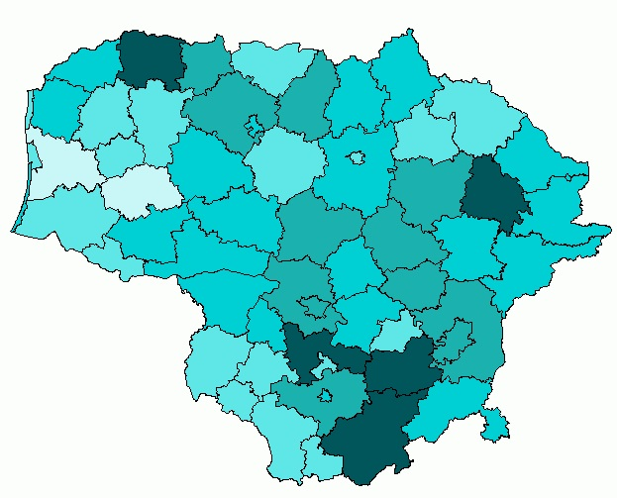
NORAS DALYVAUTI, SVARSTANT ES INVESTICIJŲ KRYPTIS MIESTE / RAJONE (PROC.)
Ar norėtumėte dalyvauti svarstant, į kokius projektus Jūsų mieste ar rajone tikslinga nukreipti Europos Sąjungos struktūrinių fondų investicijas?
Norinčiųjų dalyvauti dalis („taip“ + „labiau taip nei ne“)
70%
60%
50%
40%

Slide 9
DALYVAVIMAS, SVARSTANT ĮGYVENDINAMĄ ES INVESTICIJŲ PROJEKTĄ (PROC.)
Ar esate dalyvavęs(-usi) viešajame aptarime, skirtame svarstyti, aptarti įgyvendinamą Europos Sąjungos investicijų projektą?
N=4541
Dalyvauti viešajame aptarime dažniau teko moterims.

Slide 10
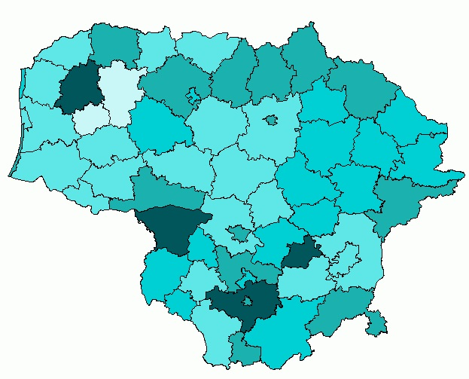
DALYVAVIMAS, SVARSTANT ĮGYVENDINAMĄ ES INVESTICIJŲ PROJEKTĄ (PROC.)
Ar esate dalyvavęs(-usi) viešajame aptarime, skirtame svarstyti, aptarti įgyvendinamą Europos Sąjungos investicijų projektą?
Dalyvavusiųjų dalis
20%
15%
10%
5%

Slide 11
INFORMUOTUMAS APIE MIESTE / RAJONE ĮGYVENDINAMUS ES INVESTICIJŲ PROJEKTUS (PROC.)
Ar jaučiatės pakankamai informuotas(-a) apie Jūsų rajone/mieste įgyvendinamus Europos Sąjungos investicijų projektus (įvertinkite balais nuo 1 iki 5, kur 1 atitinka atsakymą „esu visiškai neinformuotas“, 5 – „esu visiškai informuotas)?
N=4541
Vidutinis vertinimas: 2,53

Slide 12
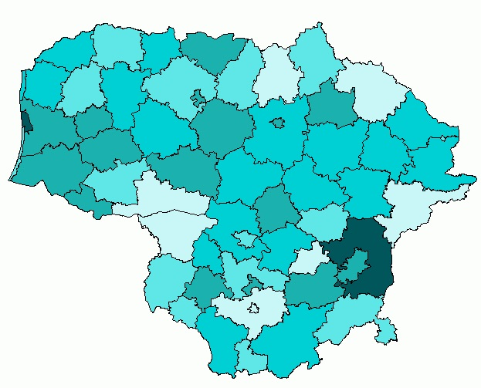
INFORMUOTUMAS APIE MIESTE / RAJONE ĮGYVENDINAMUS ES INVESTICIJŲ PROJEKTUS (PROC.)
Ar jaučiatės pakankamai informuotas(-a) apie Jūsų rajone/mieste įgyvendinamus Europos Sąjungos investicijų projektus (įvertinkite balais nuo 1 iki 5, kur 1 atitinka atsakymą „esu visiškai neinformuotas“, 5 – „esu visiškai informuotas)?
Informuotumas
3,2
3,1
3,0
2,9

Slide 13
NAUDOJIMASIS ES INVESTICIJŲ REZULTATAIS MIESTE / RAJONE (PROC.)
Ar Jūs asmeniškai naudojatės Europos Sąjungos investicijų rezultatais Jūsų rajone/mieste (įvertinkite balais nuo 1 iki 5, kur 1 atitinka atsakymą „tikrai nesinaudoju“, 5 – „tikrai naudojuosi“)?
N=4541
Vidutinis vertinimas: 2,82

Slide 14
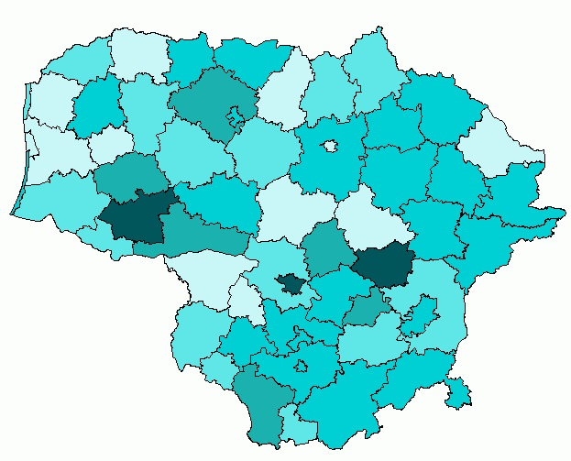
NAUDOJIMASIS ES INVESTICIJŲ REZULTATAIS MIESTE / RAJONE (PROC.)
Ar Jūs asmeniškai naudojatės Europos Sąjungos investicijų rezultatais Jūsų rajone/mieste (įvertinkite balais nuo 1 iki 5, kur 1 atitinka atsakymą „tikrai nesinaudoju“, 5 – „tikrai naudojuosi“)?
Naudojimasis
3,2
3,0
2,8
2,6

Slide 15
SRITYS, KURIOSE DAŽNIAUSIAI NAUDOJAMASI ES INVESTICIJŲ REZULTATAIS MIESTE / RAJONE (PROC.)
Kokiose srityse pasiektais Europos Sąjungos investicijų rezultatais Jūsų mieste ar rajone naudojatės dažniausiai?
N=4541
Miesto ir kaimo vietovių atnaujinimą, regioninę plėtrą dažniau paminėjo 36 m. ir vyresni respondentai, miestelių ir kaimo vietovių gyventojai. Susisiekimą ir transportą – vyrai, miestų gyventojai. Kultūrą – moterys. Sveikatos apsaugą – moterys, žemesnio išsimokslinimo apklaustieji. Energijos taupymą ir renovaciją – vyrai, 36-45 m. respondentai. Aplinkosaugą – vyrai, 46 m. ir vyresni tyrimo dalyviai. Švietimą ir mokslą – moterys.
*Galimi keli atsakymai; suma viršija 100%

Slide 16
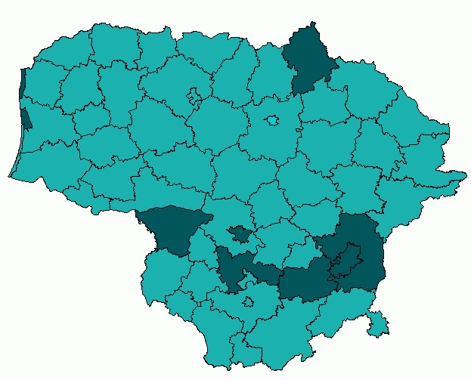
SRITYS, KURIOSE DAŽNIAUSIAI NAUDOJAMASI ES INVESTICIJŲ REZULTATAIS MIESTE / RAJONE (PROC.)
Kokiose srityse pasiektais Europos Sąjungos investicijų rezultatais Jūsų mieste ar rajone naudojatės dažniausiai?
Dažniausiai paminėta sritis
 | Susisiekimas ir transportas
 | Miesto ir kaimo vietovių atnaujinimas, regioninė plėtra
 | Sveikatos apsauga

Slide 17
NUOMONĖ, AR MIESTE / RAJONE ĮGYVENDINAMI ES INVESTICIJŲ PROJEKTAI GERINA GYVENIMO KOKYBĘ (PROC.)
Ar Jūsų mieste / rajone įgyvendinami Europos Sąjungos investicijų projektai gerina miesto (rajono) gyventojų gyvenimo kokybę? (įvertinkite balais nuo 1 iki 5, kur 1 atitinka atsakymą „tikrai nepagerina“, 5 – „labai pagerina“)?
N=4541
Vidutinis vertinimas: 3,46

Slide 18
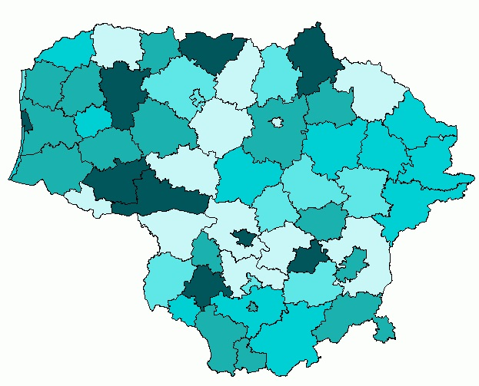
NUOMONĖ, AR MIESTE / RAJONE ĮGYVENDINAMI ES INVESTICIJŲ PROJEKTAI GERINA GYVENIMO KOKYBĘ (PROC.)
Ar Jūsų mieste / rajone įgyvendinami Europos Sąjungos investicijų projektai gerina miesto (rajono) gyventojų gyvenimo kokybę? (įvertinkite balais nuo 1 iki 5, kur 1 atitinka atsakymą „tikrai nepagerina“, 5 – „labai pagerina“)?
Vertinimas
3,2
3,0
2,8
2,6

Slide 20
APIBENDRINIMAS
Didžioji dalis (55 proc.) respondentų išreiškė norą dalyvauti svarstant, į kokius projektus jų mieste ar rajone tikslinga nukreipti Europos Sąjungos struktūrinių fondų investicijas: 26 proc. taip, 29 proc. labiau taip nei ne.
13 proc. apklaustųjų teko dalyvauti viešajame aptarime, skirtame svarstyti, aptarti įgyvendinamą Europos Sąjungos investicijų projektą: 7 proc. dalyvavo keliuose aptarimuose, 6 proc. – viename.
Savo informuotumą apie jų rajone / mieste įgyvendinamus ES investicijų projektus respondentai vertina žemiau nei vidutiniškai – 2,5 balo skalėje nuo 1 iki 5.
Naudojimąsi ES investicijų rezultatais savame rajone / mieste tyrimo dalyviai vertina kiek palankiau, tačiau taip pat labiau neigiamai nei teigiamai – 2,8 balo skalėje nuo 1 iki 5.
Dažniausiai ES investicijų rezultatais mieste / rajone naudojamasi miesto ir kaimo vietovių atnaujinimo, regioninės plėtros srityje (44 proc.). 34 proc. paminėjo susiekimo ir transporto sritį. 24 proc. – kultūrą. 22 proc. – sveikatos apsaugą. 21 proc. – energijos taupymą ir renovaciją. Po 19 proc. – aplinkosaugą bei švietimą ir mokslą.
Tyrimo dalyviai linkę labiau pritarti nei nepritarti, kad jų mieste / rajone įgyvendinami ES investicijų projektai gerina vietinių gyventojų gyvenimo kokybę – 3,5 balo skalėje nuo 0 iki 5.

